Slide 1
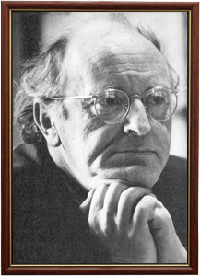
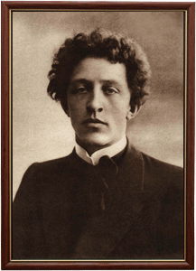
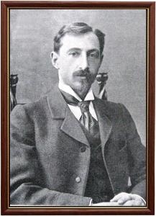
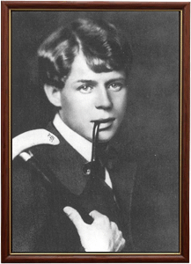
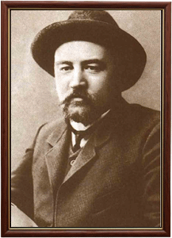
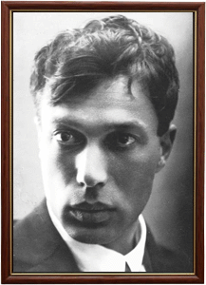
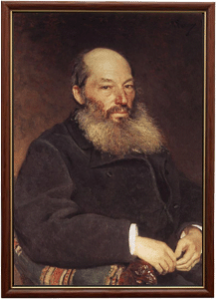
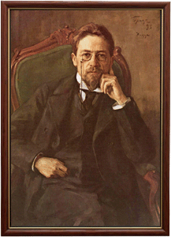
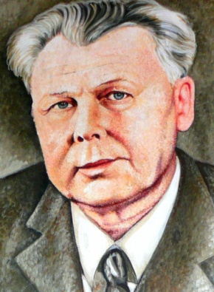
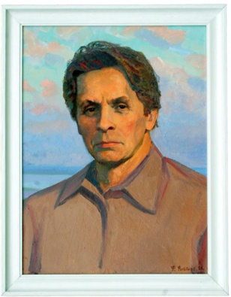
ИНТЕРАКТИВНЫЙ ПЛАКАТ ««Разговор о классиках»»
Описание ИП
ПРОВЕРЬ СВОИ ЗНАНИЯ!
Бродский И.А.
Блок А.А.
Бунин И.А.
Есенин С.А.
Куприн А.И.
Пастернак Б.Л.
Фет А.А.
Чехов А.П.
Твардовский А.Т.
Абрамов Ф.А.

Slide 2
Бродский Иосиф Александрович
24 мая 1940 г. - 28 января 1996 г.
ИНТЕРЕСНЫЕ ФАКТЫ:
Бродский известен не только проницательными стихотворениями, но и необычными эссе
Стихи Бродский начал писать в восемнадцать лет, но есть несколько стихотворений, датированных 1956-1957 годами
«Баллада о маленьком буксире» было первым изданным стихотворением Бродского
В 1987 г. Иосиф Бродский удостоился Нобелевской премии по литературе. Через 2 года его поэтические сборники начали активно публиковать в СССР
В 1960 году поэт впервые выступил перед широкой публикой – он прочел со сцены Дворца культуры свой стих «Еврейское кладбище», и разразился скандал
ТВОРЧЕСТВО
«Я вас любил…»
«Я всегда твердил, что судьба игра»
«От окраины к центру»
«Пилигримы»
«Воротишься на Родину. Ну что ж..»
«Рождественский романс»
«Postscriptum»
«Проплывают облака»
«Одиночество»
«Не выходи из комнаты»

Slide 3
Блок Александр Александрович
28 ноября 1880 г. -
7 августа 1921 г
ИНТЕРЕСНЫЕ ФАКТЫ:
Александр Блок - признанный поэт Серебряного века
Первые стихи Александр начал сочинять, когда ему было всего 5 лет
В 11 лет Блок посвящал цикл своих стихотворений маме
Огромное влияние на творчество Блока оказал известный отечественный философ В.Соловьев
Поэма «Двенадцать» получила огромную популярность у рабочего класса и военных
Последнее выступление Блока, представляющего свои стихи, состоялось за два месяца до его смерти
Первая книга Александра Блока – «Стихи о прекрасной даме»
В 9 лет Александр Блок выпускал журнал с названием «Корабль»
Александр Блок интересовался детской литературой, а поэтому он писал много стихов именно для детей
ТВОРЧЕСТВО
«Ночь, улица, фонарь, аптека»
«Незнакомка»
«Скифы»
«Девушка пела в церковном хоре»
Подцикл «На поле Куликовом»
«На железной дороге»
«Как тяжко мертвецу среди людей…»
«Россия»
«Летний вечер»
«О доблестях, о подвигах, о славе…»
«Предчувствую тебя, года проходят мимо..»
«Двенадцать» (поэма)
«Как мучительно думать о счастье былом»
«Мне страшно с тобою встречаться»

Slide 4
Бунин Иван Алексеевич
22 октября 1870 г.-
8 ноября 1953 г.
ИНТЕРЕСНЫЕ ФАКТЫ:
В 1933 г. Иван Бунин удостоился Нобелевской премии по литературе
Первый поэтический сборник Иван Бунин опубликовал в 21-летнем возрасте
Множество литературных критиков негативно отнеслись к сборнику Ивана Бунина «Темные аллеи»
У литератора наблюдалось необъяснимое отвращение к букве «ф»
Любопытно, что родственником Бунина был известный русский поэт Василий Жуковский
Бунин имел разносторонние способности. Он был и писателем, и поэтом, и прозаиком, и переводчиком, и критиком
В 15-ем возрасте Бунин написал первый роман, который назвал «Увлечение», но ни одна редакция не согласилась принять этот труд
Укрепить позиции поэта в литературе помог Чехов, направивший книгу Бунина на соискание Пушкинской премии.
ТВОРЧЕСТВО
«Темные аллеи»
«Окаянные дни»
«Легкое дыхание»
«Господин из Сан-Франциско»
«Холоджая осень»
«Жизнь Арсеньева»
«Митина Любовь»
«Солнечный удар»
«Грамматика любви»
«Антоновские яблоки»
«Чистый понедельник»
«Поздний час»
«Ворон»
«Часовня»

Slide 5
Есенин Сергей Александрович
21 сентября 1895 г.-
28 декабря 1925 г.
ИНТЕРЕСНЫЕ ФАКТЫ:
Детство Есенина прошло в доме Федора и Натальи Титовых — родителей Татьяны
Параллельно с учебой Есенин работал в типографии, где сблизился с поэтами-самоучками крестьянского происхождения, которые входили в объединение под названием Суриковский кружок
Сергей Есенин в 1915 году перебрался в Петроград, где познакомился с А. Блоком и другими ведущими поэтами эпохи. Он использует образ крестьянского поэта, а в его творчестве прослеживаются такие характерные черты:
Образ крестьянской Руси как утраченного рая.
Использование автобиографических и исповедальных мотивов в произведениях. По воспоминаниям современников, Есенин одновременно винил себя за отрыв от крестьянского быта и ненавидел его.
ТВОРЧЕСТВО
1. «Собаке Качалова»
2. «Мой путь»
3. «В этом мире я только прохожий…»
(сестре Шуре)
4. «Шаганэ ты моя, Шаганэ…»
5. «Письмо от матери»
6. «Письмо матери»
7. «Письмо к женщине»
8. «Отговорила роща золотая…»
9. «Ответ»
10. «Заметался пожар голубой…»

Slide 6
Куприн Александр Иванович
26 августа 1870 г.-
25 августа 1938 г.
ИНТЕРЕСНЫЕ ФАКТЫ:
Как известно из краткой биографии Куприна, у него были татарские корни. Находясь на пике славы, он всячески подчёркивал своё татарское происхождение, и часто носил на публике национальные татарские наряды, надевая тюбетейку и халат.
У писателя было невероятно чуткое обоняние. Однажды на светском мероприятии французский парфюмер предложил ему определить все компоненты духов по запаху, с чем Александр Иванович, изумив всех присутствующих, легко справился.
Первым его литературным опытом были стихи, написанные ещё в юности. Правда, их писатель так и не опубликовал.
Первая публикация Александра Куприна состоялась, когда ему было 19 лет. Именно тогда в одном из российских журналов был напечатан его рассказ “Последний дебют”.
ТВОРЧЕСТВО
«Уточкин»
«В клетке зверя»
«Жрец»
«Над землей»
«Чудесный доктор»
«Гранатовый браслет»
«Сказка о затоптанном цветке»
«Лазурные берега»
«Собачье счастье»
«Четверо нищих»
«Поединок»
«Счастье»

Slide 7
Пастернак Борис Леонидович
10 февраля 1890 г.-
30 мая 1960 г.
ИНТЕРЕСНЫЕ ФАКТЫ:
Ничуть не меньше, чем поэт, Борис Леонидович был известен в качестве переводчика. Переводы для Пастернака были самодостаточными произведениями
Борис Пастернак – автор переводов большинства трагедий Шекспира, считающихся сейчас классическими. Он также переводил произведения Гете, Китса, Шелли, Петефи, Верлена.
Будущий классик литературы родился в московской творческой семье – его отец был членом академии художеств, а мать играла на фортепиано
Пастернак родился в еврейской семье. Родители Пастернака считались приверженцами иудаизма, а их сын позднее стал христианином
Сергею Есенину не нравилось творчество Бориса Леонидовича Пастернака, а поэтому на почве разногласий у них произошла драка
ТВОРЧЕСТВО
«Близнец в тучах»
«Детство Люверс»
«Второе рождение»
«На ранних поездах, впервые – в 1943 году»
Стихи:
«Зимняя ночь»
«Никого не будет в доме»
«Снег идет»
«Золотая осень»
«Нежность»

Slide 8
Фет Афанасий Афанасьевич
5 декабря 1820 г.-
3 декабря 1892 г.
ИНТЕРЕСНЫЕ ФАКТЫ:
Первые 14 и последние 19 лет своей жизни Афанасий Афанасьевич Фет официально имел фамилию Шеншин
В 1820 году Афанасий был усыновлен известным дворянином
Афанасий Афанасьевич Фет – это поэт-лирик, переводчик, мемуарист немецкого происхождения
В конце 19-ого века поэзия Фета начала публиковаться в сборнике «Лирический пантеон»
Для того чтобы вернуть свой титул, Афанасий Афанасьевич Фет был вынужден пойти на службу унтер-офицером
Некоторые произведения этого поэта легли в основу множества романсов. Об этом свидетельствует биография Фета. Интересные факты о данной личности дают много новых знаний
Афанасий Афанасьевич Фет открыл конный завод, а также больницу для бедных крестьян.
ТВОРЧЕСТВО
«Бал»
«Воздушный город»
«Ель рукавом мне тропинку завесила…»
«Еще майская ночь»
«Заря прощается с землею…»
«Зреет рожь над жаркой нивой…»
«Ивы и березы»
«К жаворонку»
«К памятнику Пушкина 26 мая 1880 года («Исполнилось твое пророческое слово…»)

Slide 9
Чехов Антон Павлович
29 января 1860 г.-
15 июля 1904 г.
ИНТЕРЕСНЫЕ ФАКТЫ:
За свою жизнь Чехов написал куда больше произведений, чем принято считать. Будучи начинающим писателем, он пять лет работал по заказу других литераторов, продавая им свои книги, и они публиковали их под своими именами
Первая известность к нему пришла, когда он был известен под псевдонимом “Антоша Чехонте”. Именно им были подписаны его ранние произведения.
Вспоминая свою жизнь, Чехов часто говорил, что у него не было детства. Он с юных лет помогал отцу в лавке и пел в церковном хоре, так что у него не было свободного времени.
Дед Чехова был крепостным крестьянином, но он выкупил и себя, и свою семью, так что сам писатель родился уже свободным человеком.
ТВОРЧЕСТВО
«Анна на шее»
«Беззащитное существо»
«В овраге»
«Дама с собачкой»
«Дядя Ваня»
«Жизнь прекрасна!»
«Загадочная натура»
«Каштанка»
«На даче»
«Перед свадьбой»
«Свирель»
«Сказка»
«Событие»
«Соседи»

Slide 10
Твардовский Александр Трифонович
21 июня 1910 г.-
18 декабря 1971 г.
ИНТЕРЕСНЫЕ ФАКТЫ:
С 14-летнего возраста этот поэт начал отправлять собственные творения в разнообразные смоленские газеты
Главное произведение писателя с названием «Василий Теркин» было создано в годы Второй мировой войны.
В своих поэмах Александр Трифонович Твардовский высказывал собственное
На протяжении 40 лет писатель прожил лишь с одной-единственной женщиной, которую звали Мария Илларионовна
У Твардовского было 2 дочери. Их звали Ольга и Валентина
Жажда справедливости была присуща Твардовскому.
Еще, будучи неграмотным и не умея писать, Твардовский сочинял стихи
Александр Трифонович Твардовский считался активным комсомольцем на селе
С войны Твардовский возвратился не один, а со своим другом «Василием Теркиным».
ТВОРЧЕСТВО
«Василий Теркин»
«Дом у дороги»
«За далью-даль»
«Страна Муравия»
«По праву памяти»
«Армейский сапожник»
«Баллада о товарище»
«Большое лето»
Сборники стихов:
«Дорога»
«Загорье»
«Сельская хроника»

Slide 11
Абрамов Федор Александрович
29 февраля 1920 г.-
14 мая 1983 г.
ИНТЕРЕСНЫЕ ФАКТЫ:
В 1962 году Абрамов решил уйти из университета и полностью посвятить себя профессиональной писательской работе
Благодаря своим сочинениям, писатель выступает на съездах писателей, дает интервью газетам и телевиденью, публикуется в сборниках и периодических изданиях. Федор Абрамов издается также за рубежом, а его произведения изучаются в зарубежных учебных высших заведениях
Писателя наградили «званием» писателя – деревенщика за то, что его произведения в основном посвящали людям села
В период с 17 апреля 1943 года — 2 октября 1945 года он был на службе контрразведки СМЕРШ, военного Беломорского округа. Сначала у него была должность помощника оперуполномоченного резерва, потом следователя и старшего следователя отдела контрразведки.
ТВОРЧЕСТВО
«В Питер за сарафаном»
«Старухи»
«О чем плачут лошади»
«Из колена Аввакумова»
«Куст рукотворный»
«Слон голубоглазый»
«Слон голубоглазый»
«Однажды осенью»
«Дела российские...»
«Валенки»
«Последний старик деревни»

Slide 12
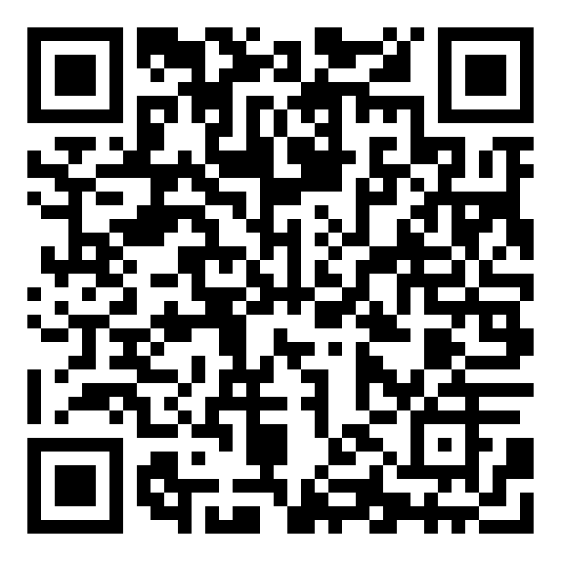
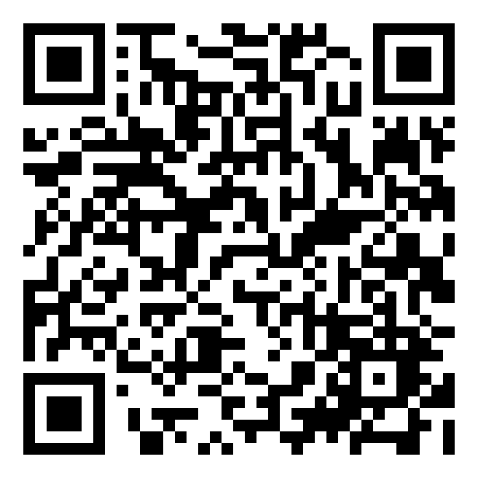
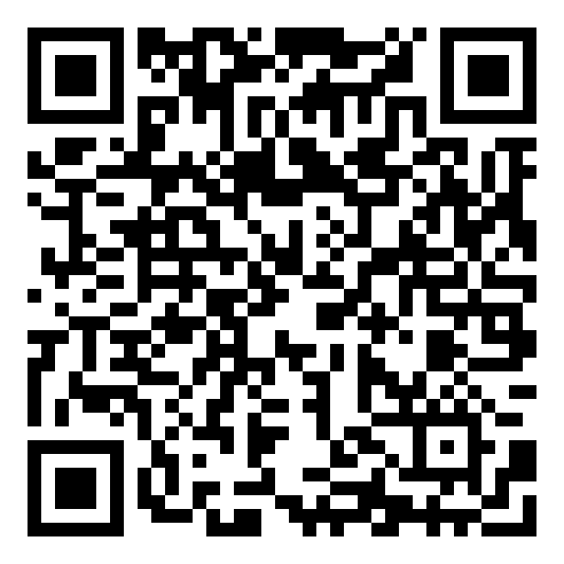
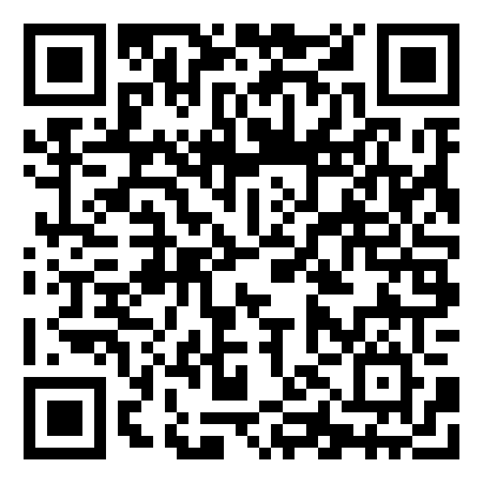
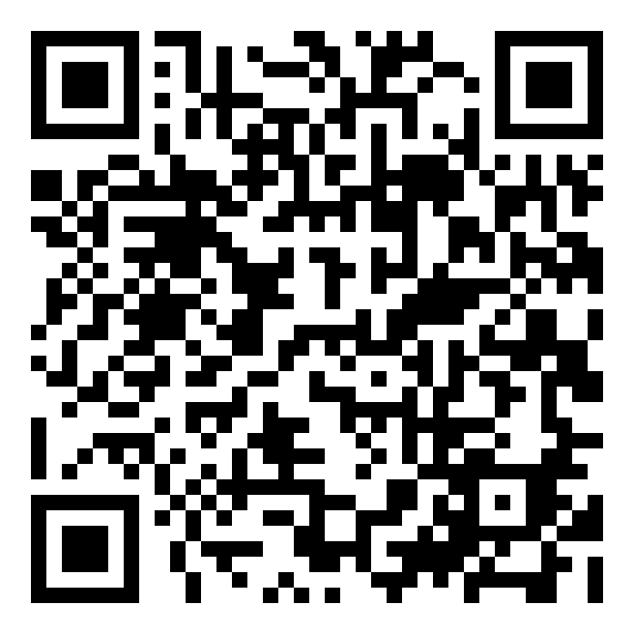
ПРОВЕРЬ СВОИ ЗНАНИЯ
«Любимые строчки»
https://learningapps.org/display?v=pfkauinvn20
«Чехов гениальный драматург»
https://learningapps.org/display?v=phoogzre220
«Писатели-юбиляры»
https://learningapps.org/display?v=p56duanmj20
«Творчество без границ»
https://learningapps.org/display?v=pp4ppiwcn20
«Кроссворд»
https://learningapps.org/display?v=poh74pppk20

Slide 13
Источники информации:
1.https://learningapps.org/
2.https://lit-classic.ru/biography.php

